Slide 1
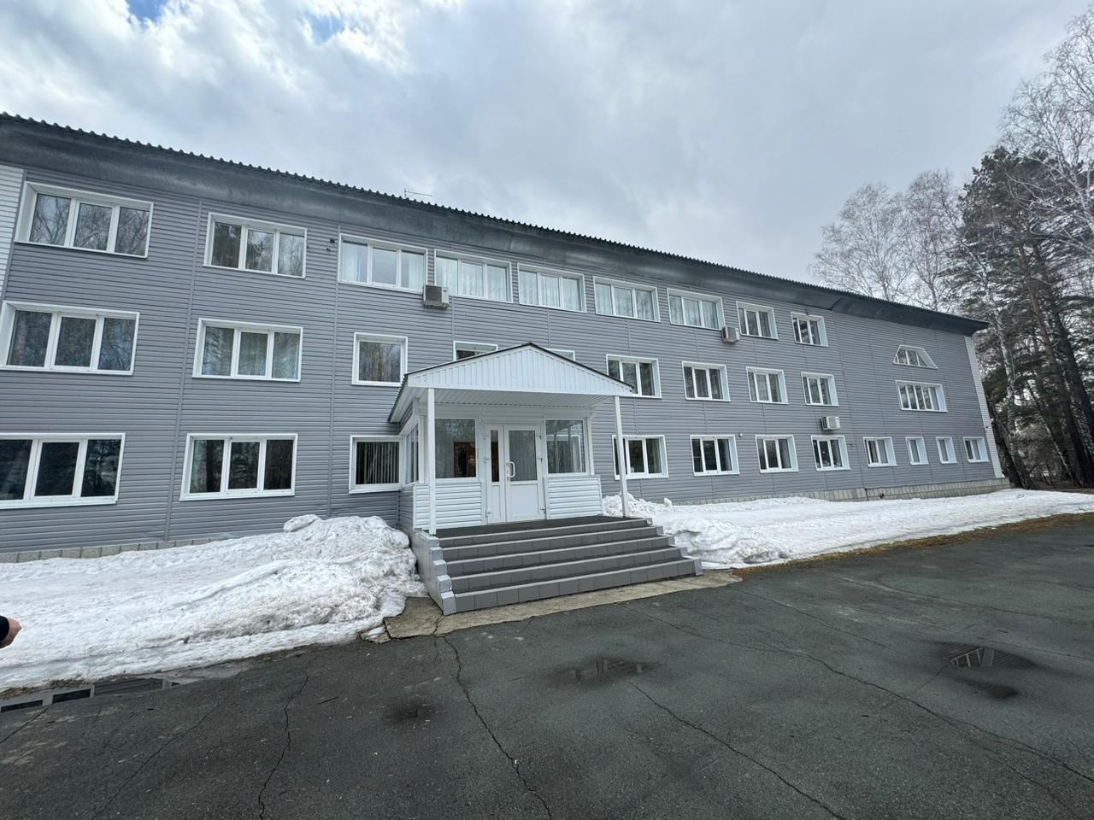
Пансионат по уходу за престарелыми и инвалидами Алтайский край, Первомайский район 0,5 км от П.ПОКРОВКА ПО НАПРАВЛЕНИЮ НА ЮГ
ИП Гусева Галина Александровна
ИНН 222300064448/ОГРНИП 322220200096232

Slide 2
МИССИЯ ОРГАНИЗАЦИИ
Минимизировать бездомность и одиночество
среди пожилого населения и попавших в трудную жизненную ситуацию граждан г. Барнаула и Алтайского края, а так же в соседних регионах (Новосибирской, Кемеровской областях и Республике Алтай).

Slide 3
ОСНОВНЫЕ ЗАДАЧИ
Предоставить 100 мест и обеспечить полноценный уход за людьми:
с болезнью Альцгеймера/старческая деменция;
маломобильным/с инвалидностью;
Утративших, полностью или частично, способность к самообслуживанию;
пожилыми и одинокими, оставшихся без попечения родных и близких;
оставшихся, по разным причинам, без крова и крыши над головой.
оказавшихся в трудной жизненной ситуации.
30 из которых социальные (бесплатные)

Slide 4
ПРИНЦИПЫ РАБОТЫ
Низкопороговость;
Коммуникабельность;
Взаимодействие с государством, НКО, бизнесом, волонтерами, родственниками.

Slide 5
РАСХОДЫ
Социально-бытовые услуги – 77 руб./на одного/день/;
Питание (завтрак, обед, ужин) – 1054,50 руб./на одного/день/;
Обеспечение мягким инвентарем – 198 руб.
Патронажные/гигиенические услуги – 163,95 руб./на одного/день/;
Социально-медицинское сопровождение – 1636,00 руб./на одного/за услугу/;
Социально-правовые услуги –1374,00 руб./ на одного/за услугу/;
Исходя из тарифов на основании приказа Министерства социальной защиты
Алтайского края от 28.11.2022 № 27/Пр/370 «Об утверждении подушевых
нормативов финансирования социальных услуг, предоставляемых в Алтайском
крае»

Slide 6
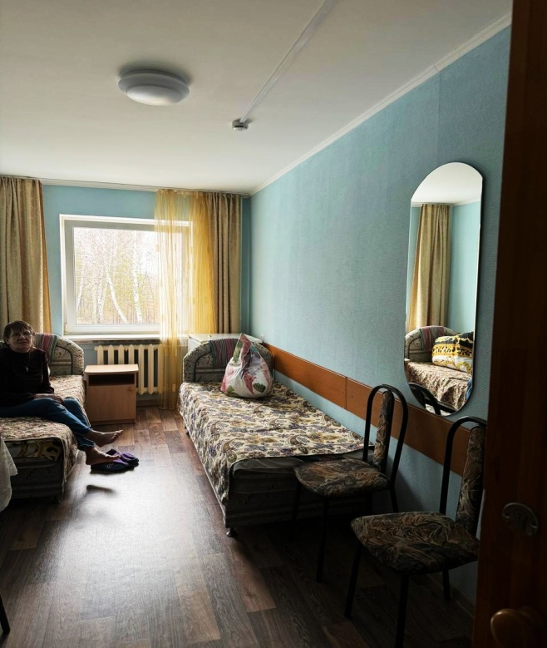
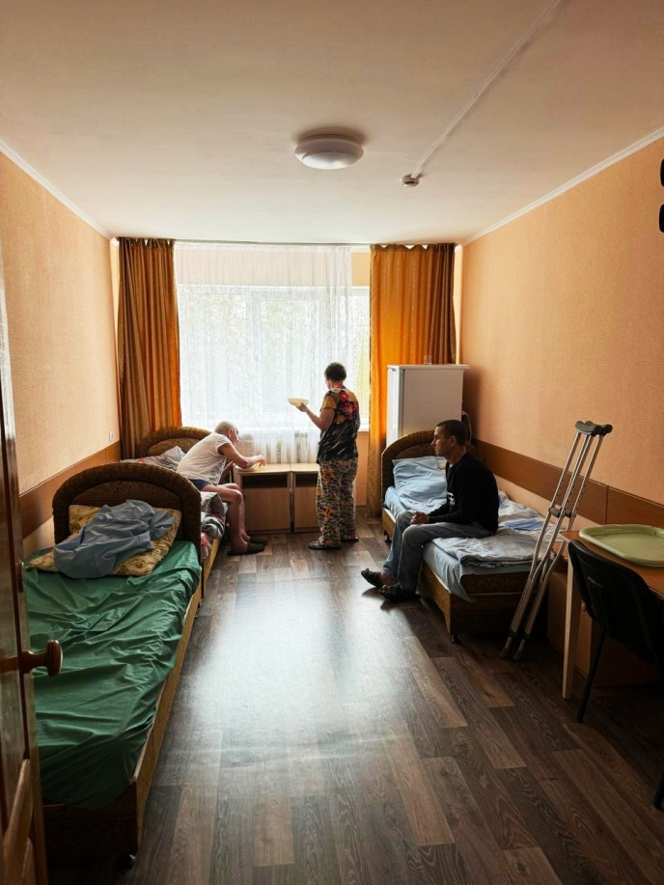
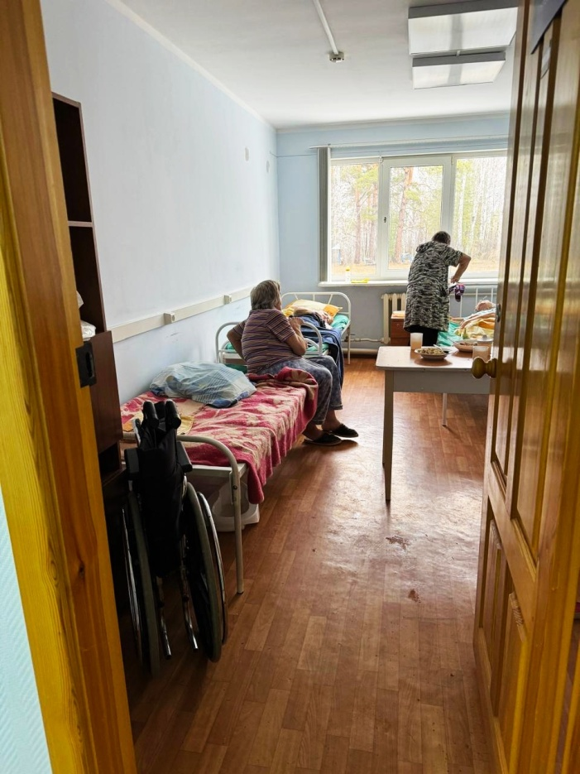
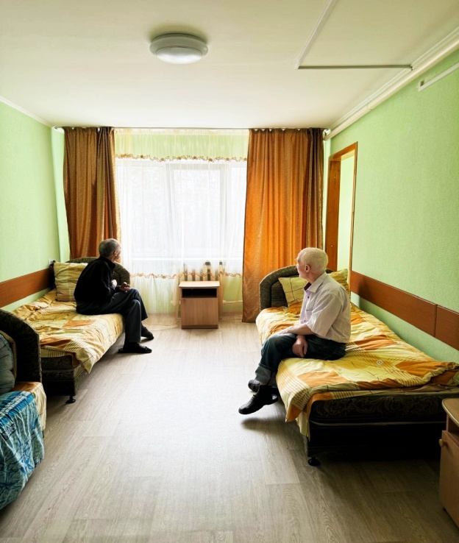
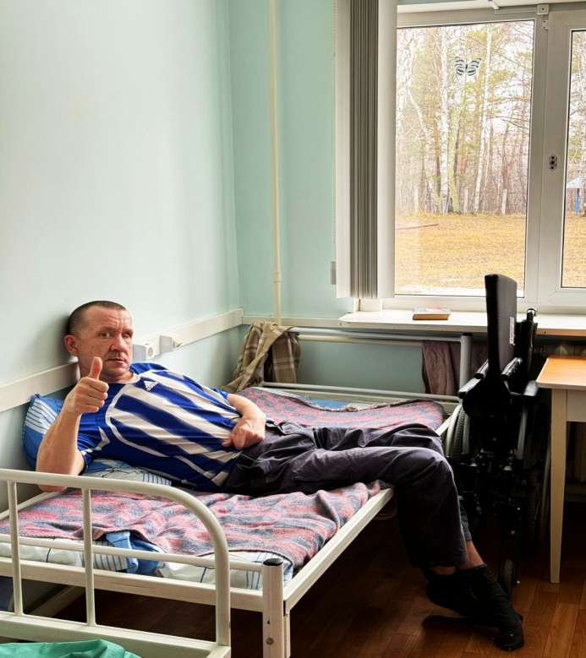
Комнаты для подопечных

Slide 7
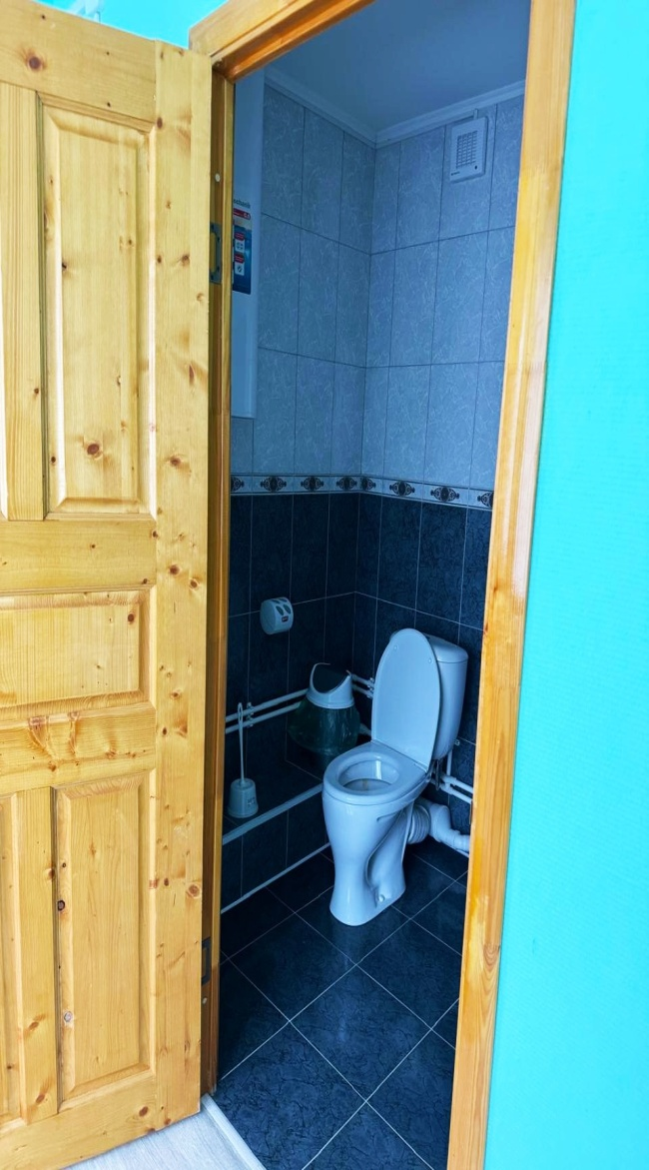
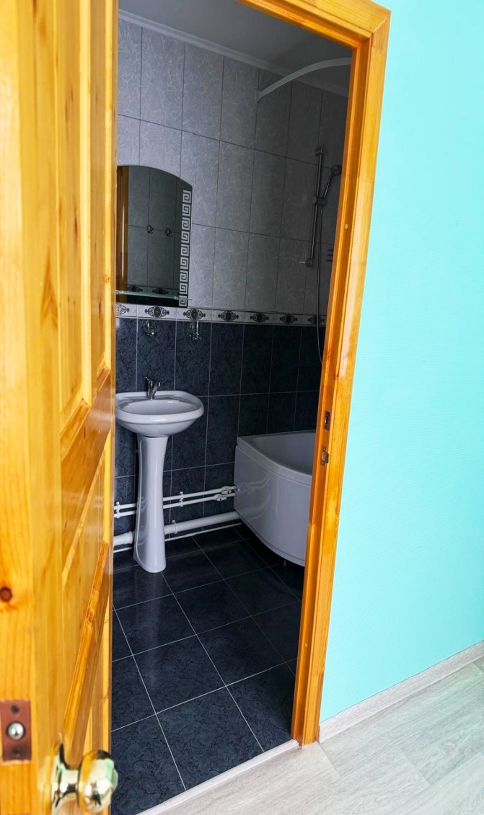
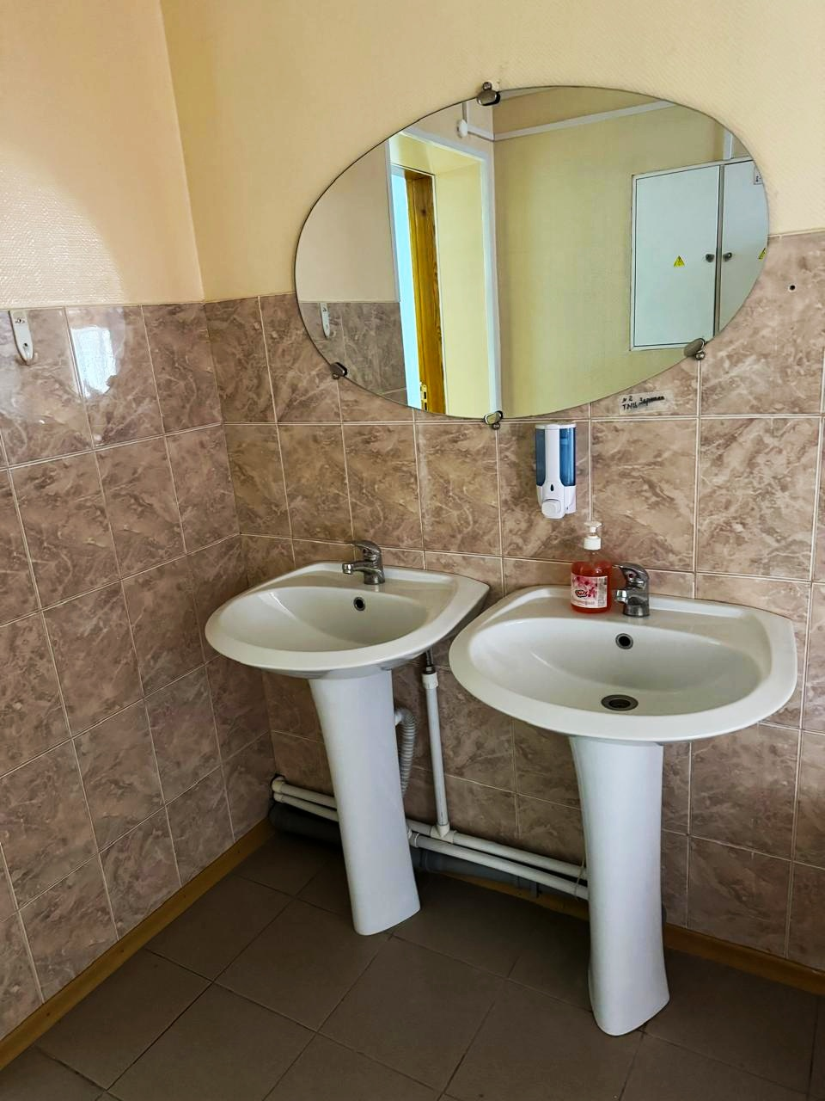
Гигиеническая зона

Slide 8
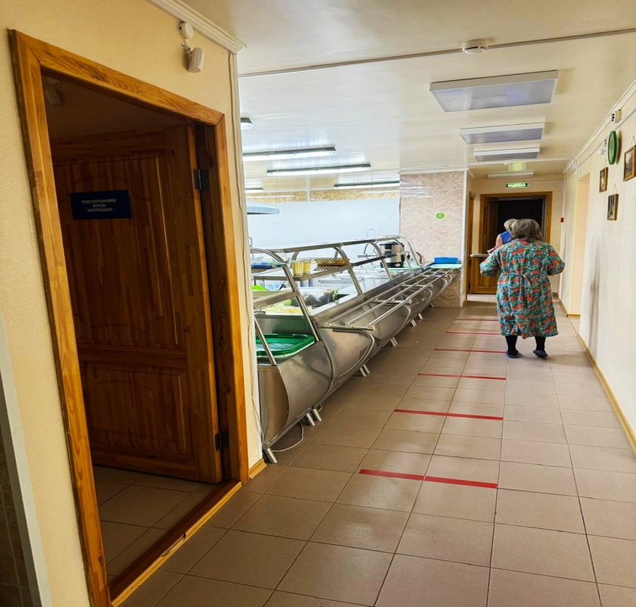
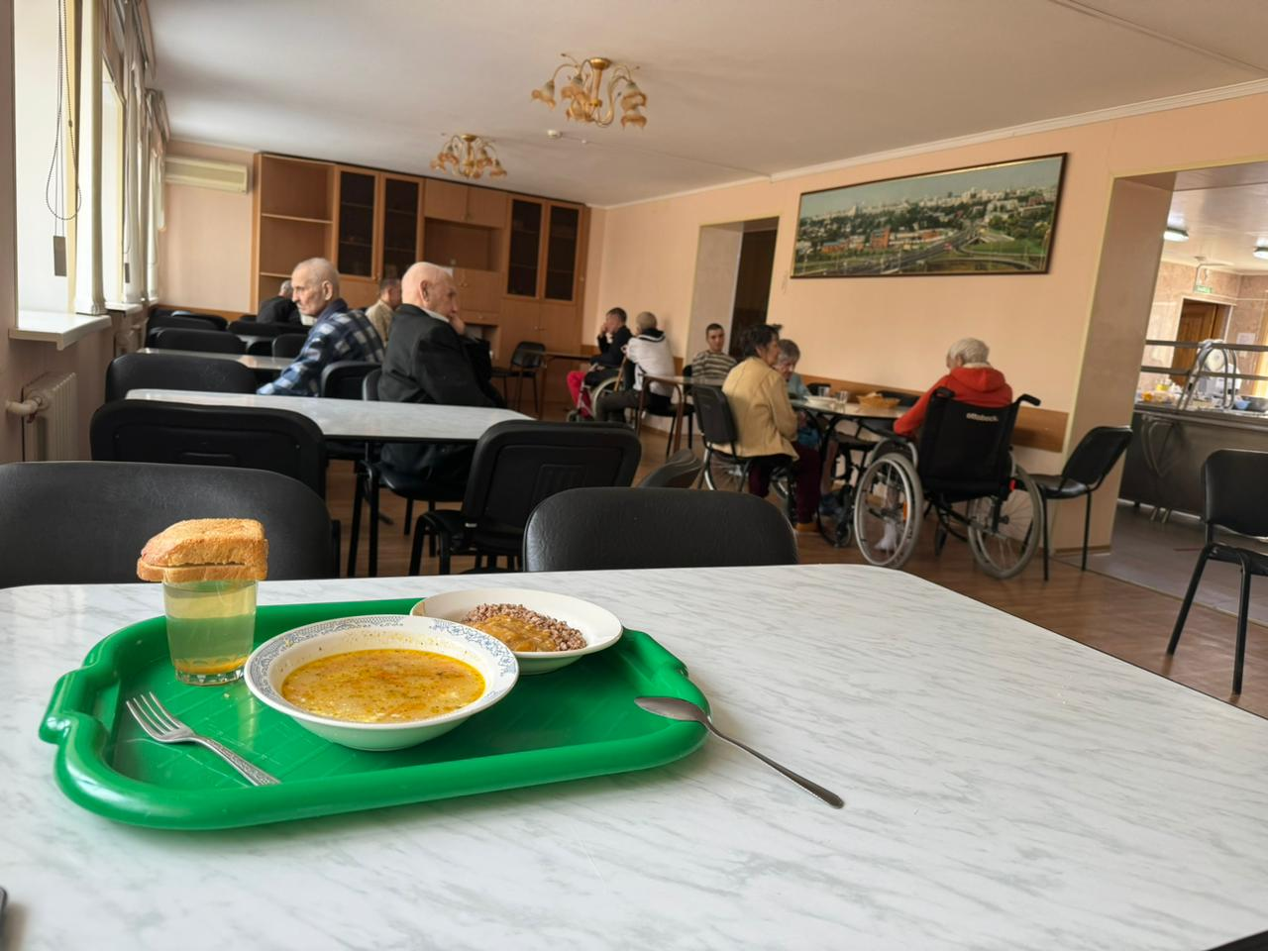
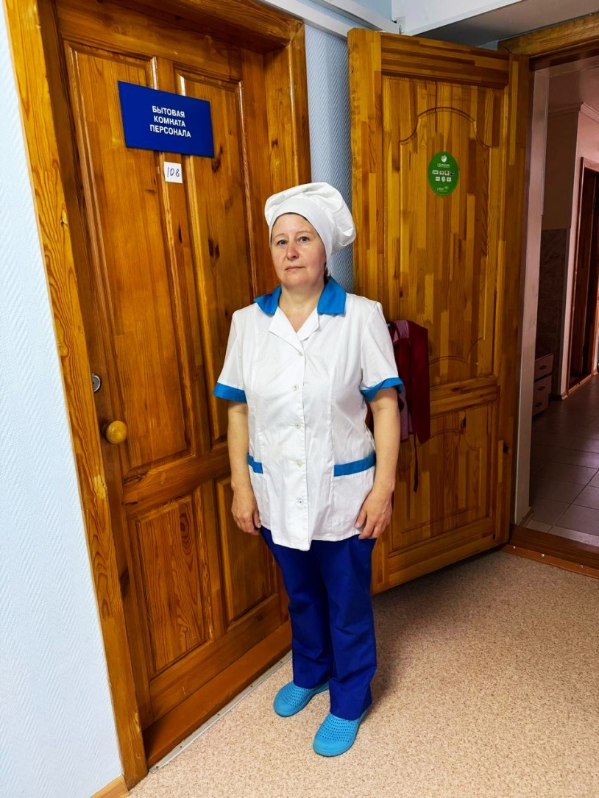
Обеденная зона

Slide 9
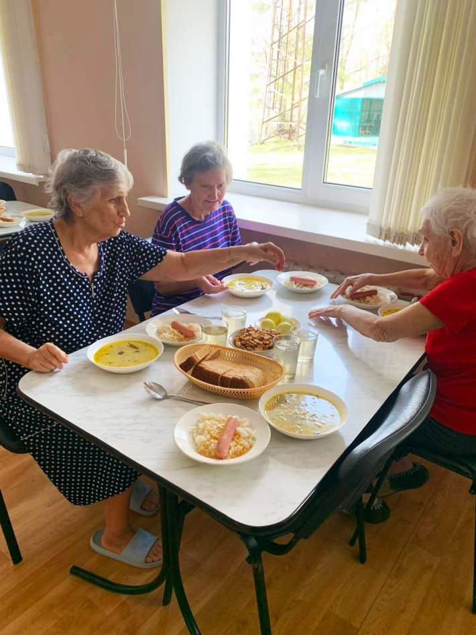
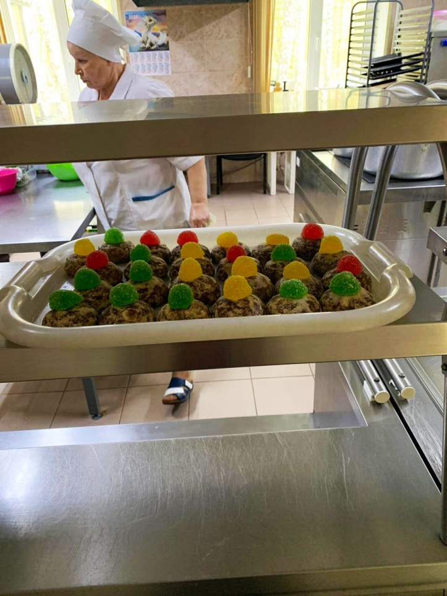
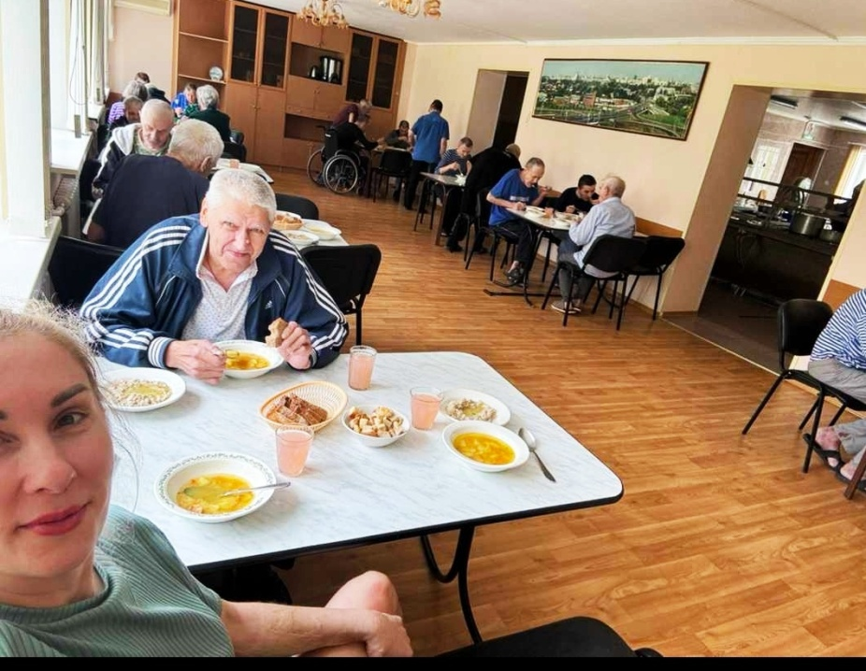
Обеденная зона

Slide 10
Медицинский кабинет

Slide 11
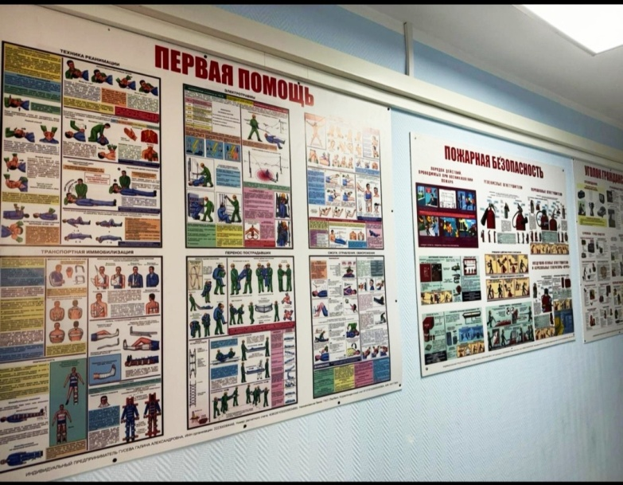
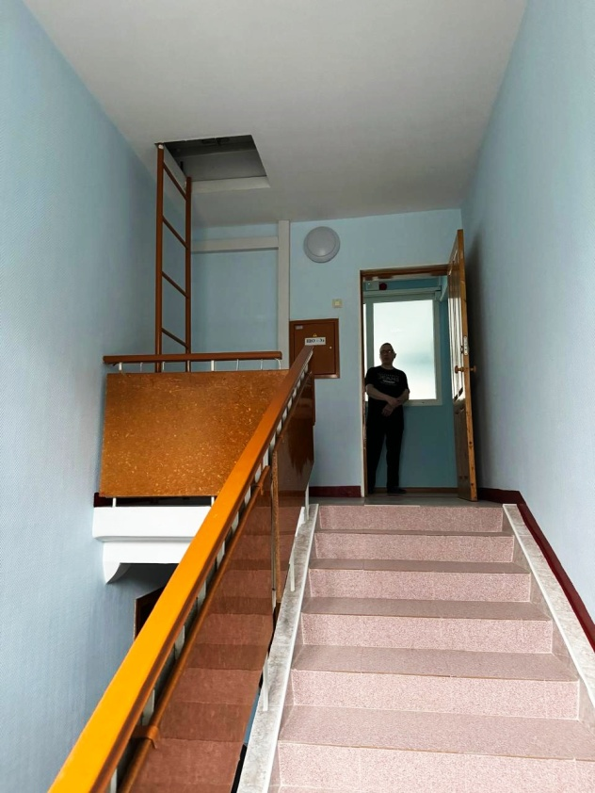
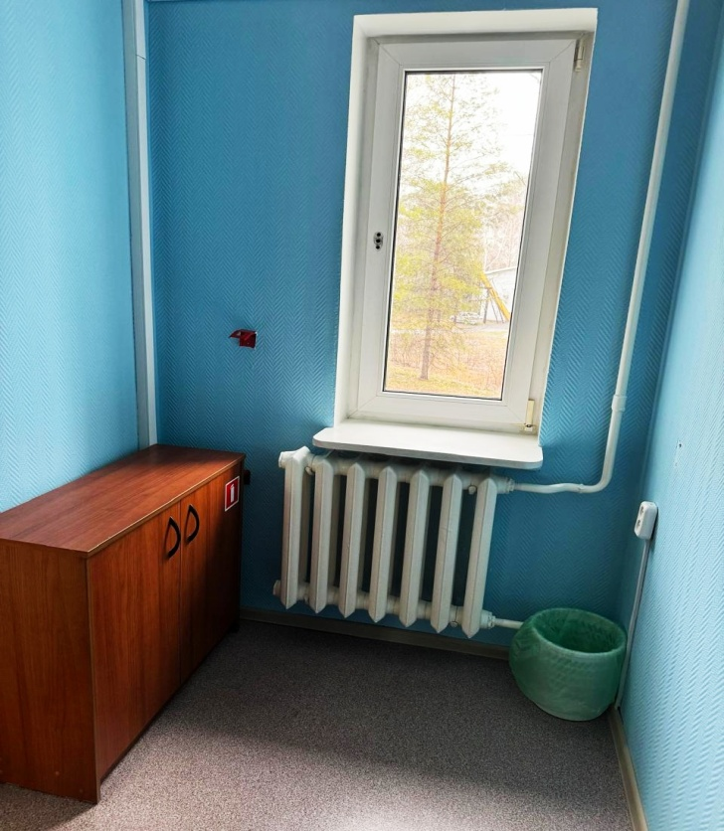
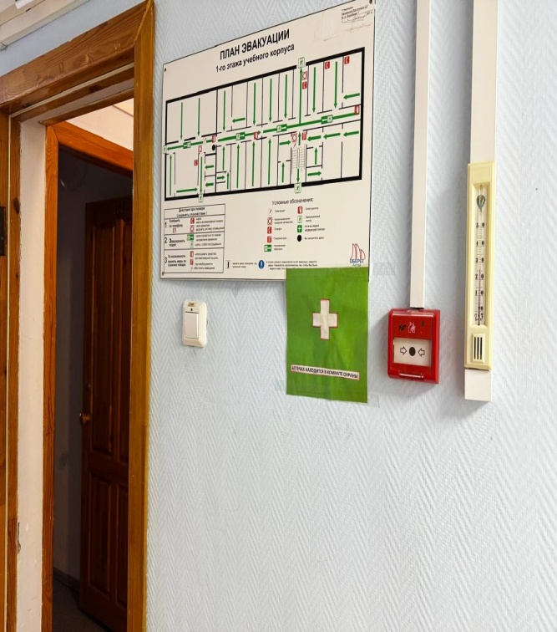
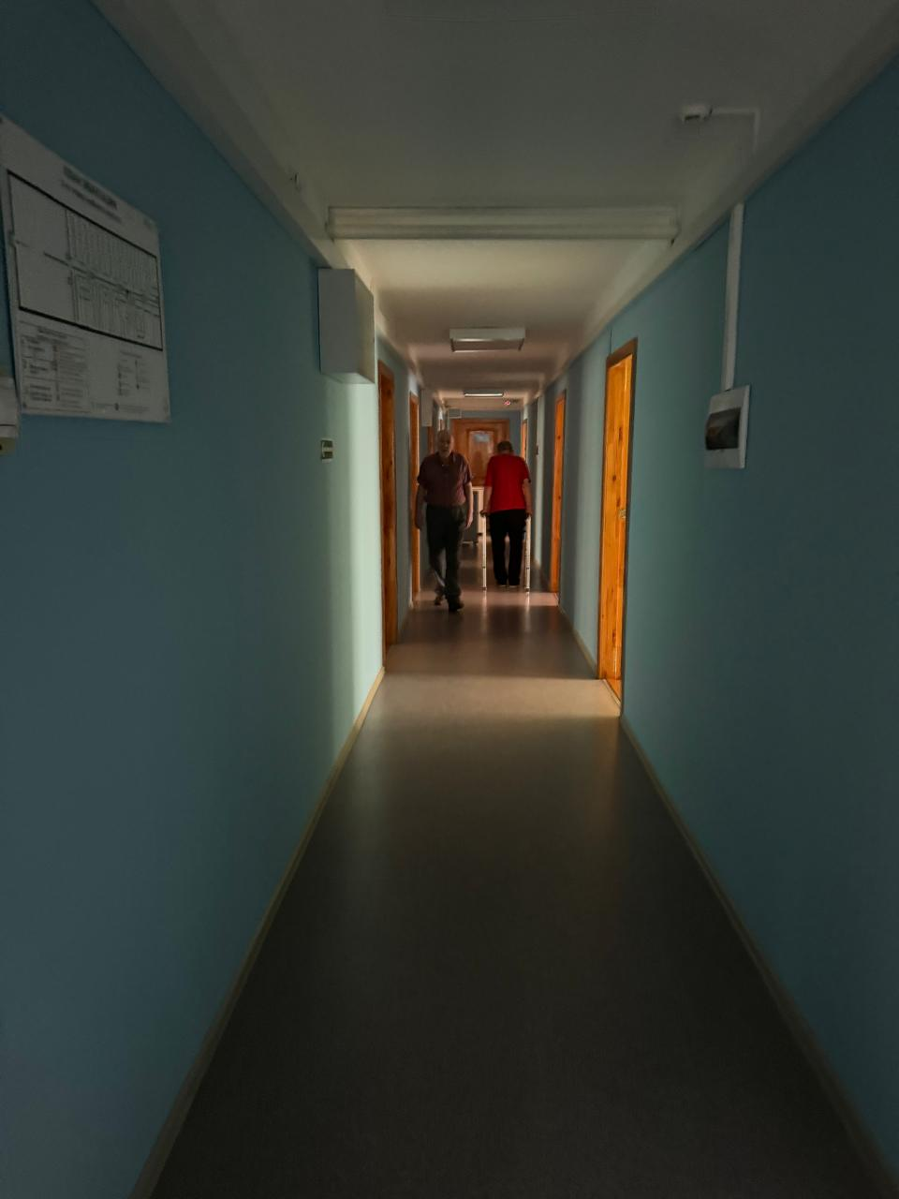
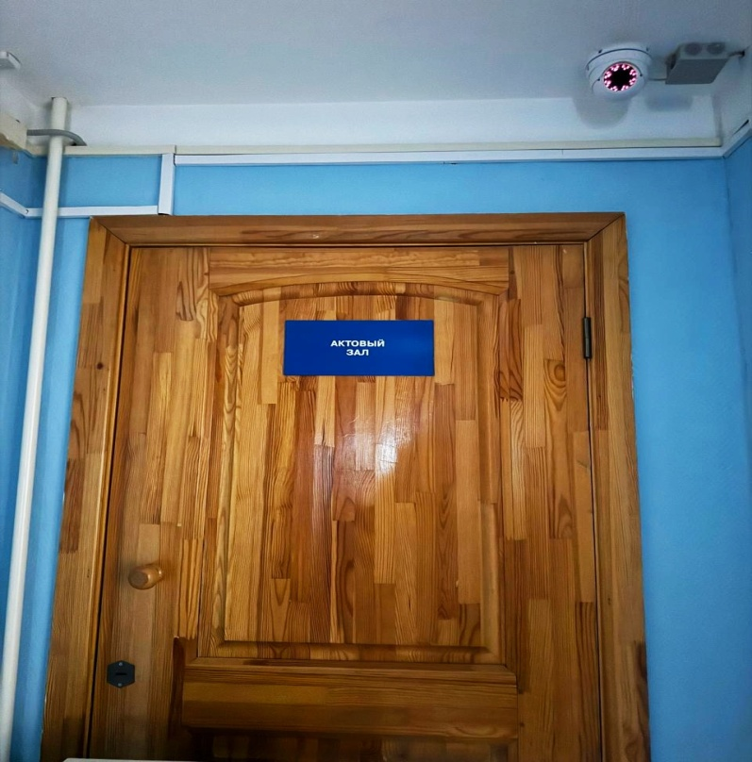

Slide 12
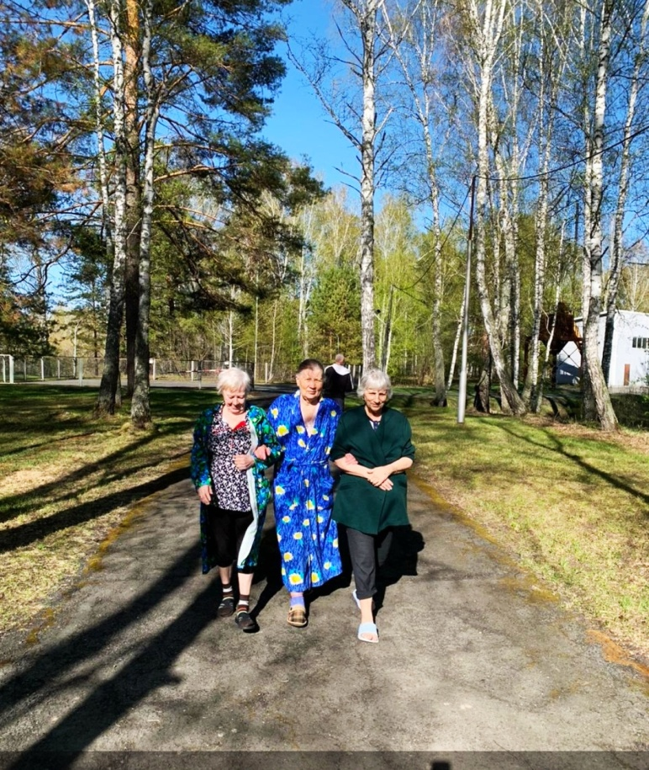
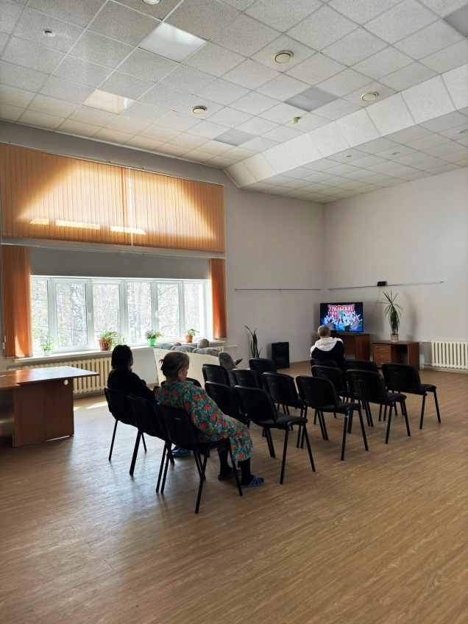
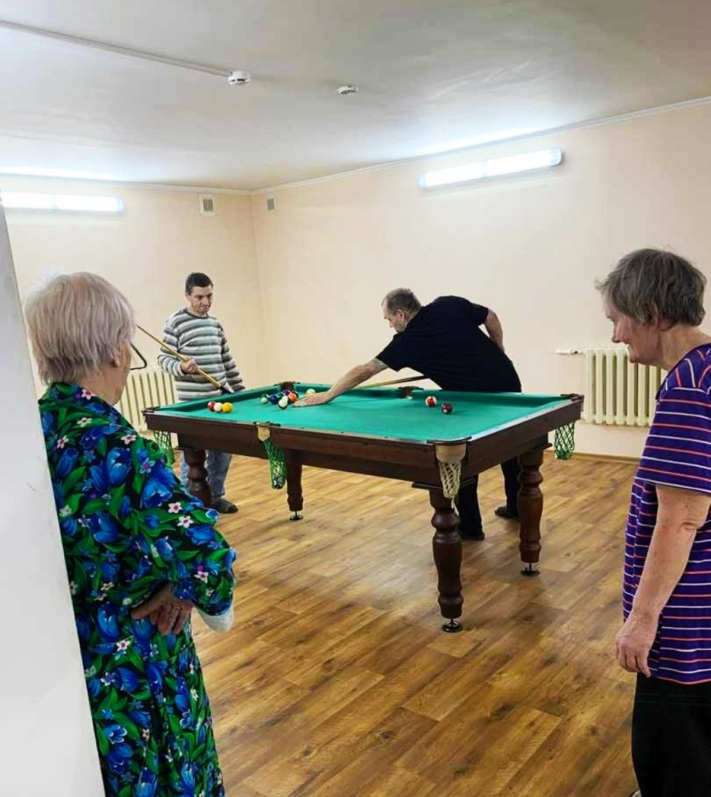
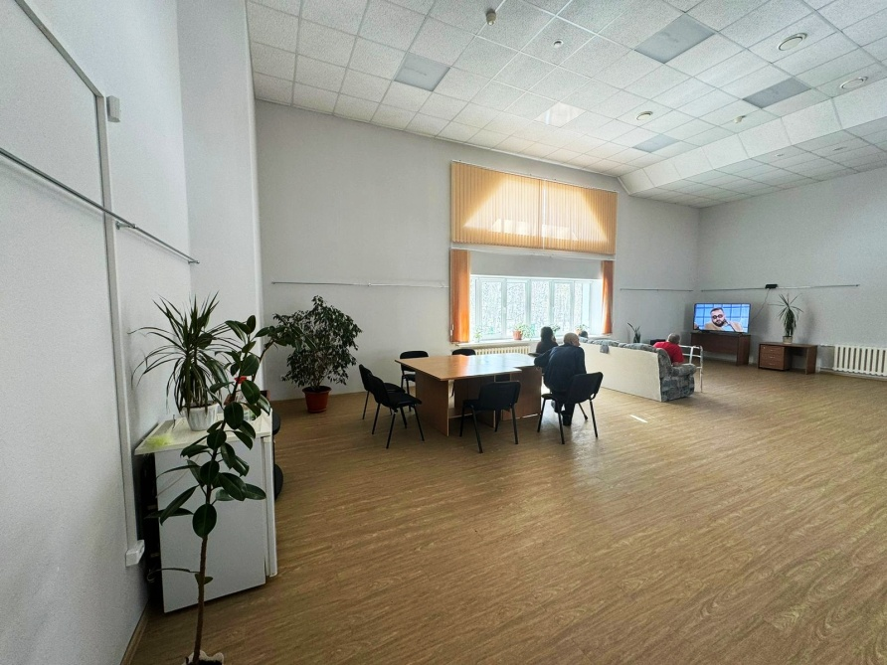
Досуг для подопечных

Slide 13
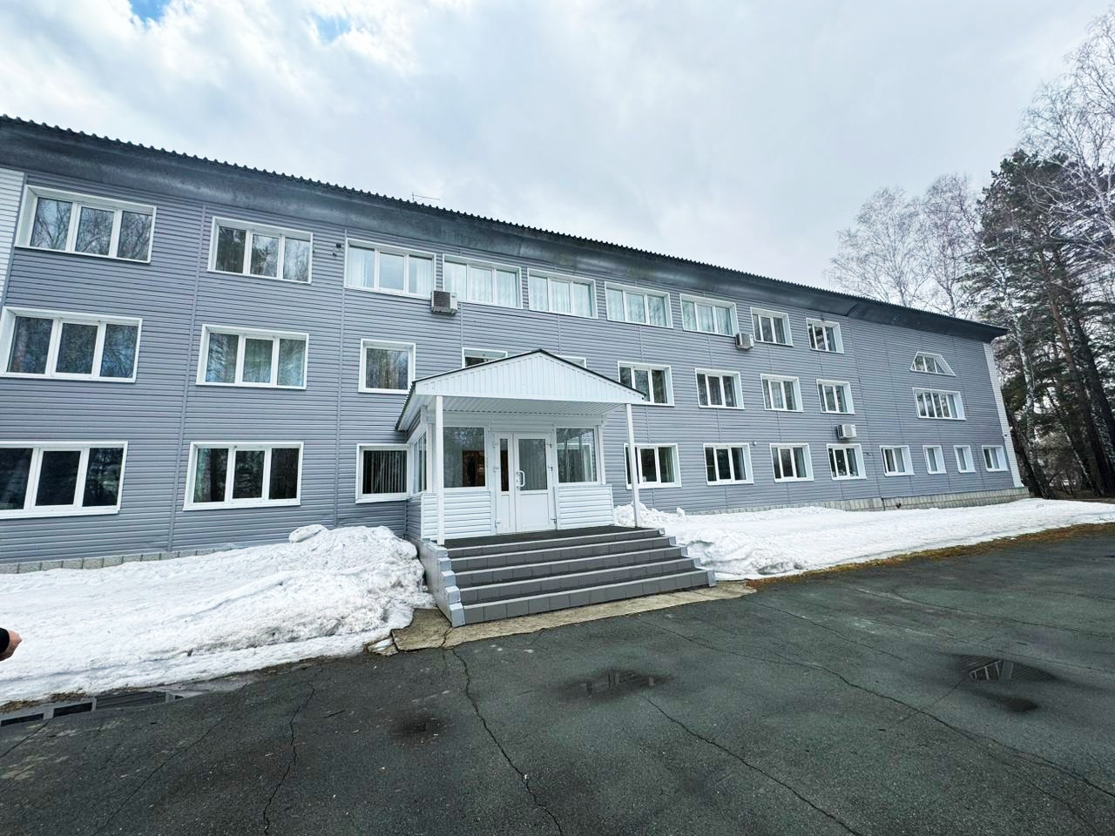
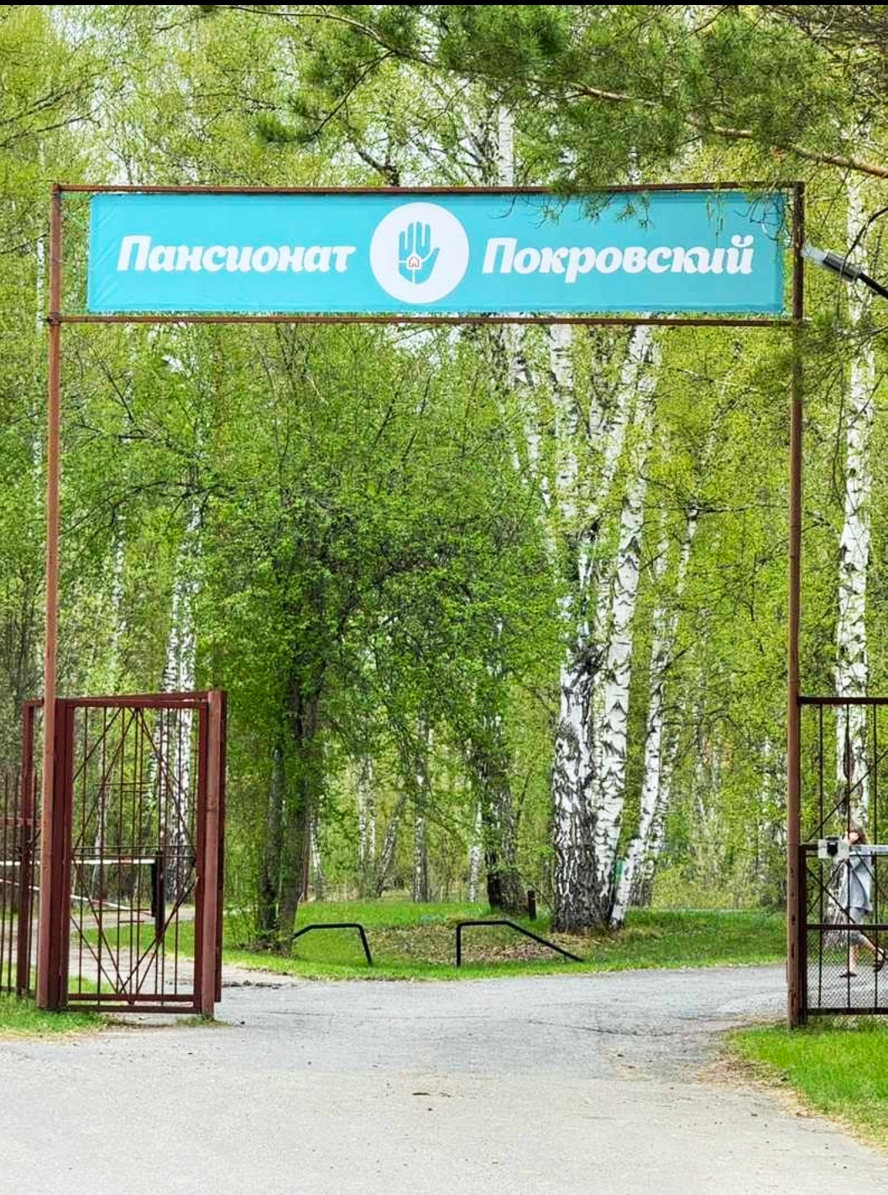
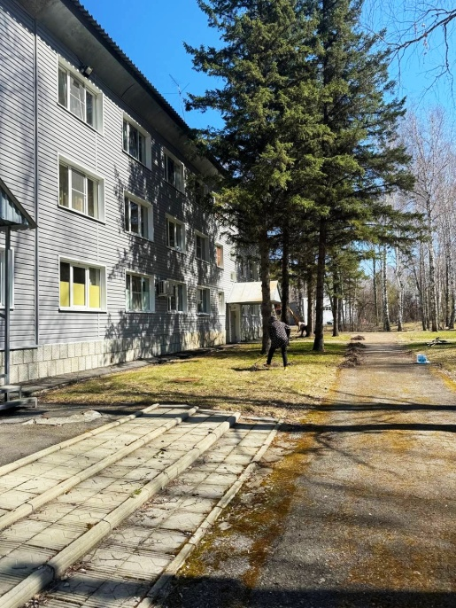
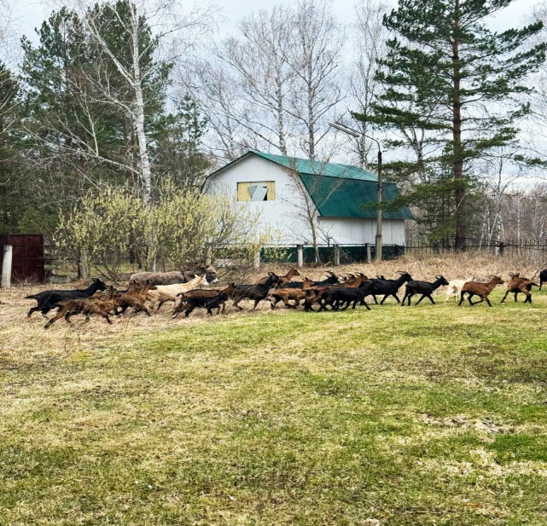
Территория пансионата

Slide 14
Наши сотрудники

Slide 16
КОНТАКТНАЯ ИНФОРМАЦИЯ
Горячая линия +7(913) 028-01-03
Email: galina.guseva.76@inbox.ru

